Slide 1
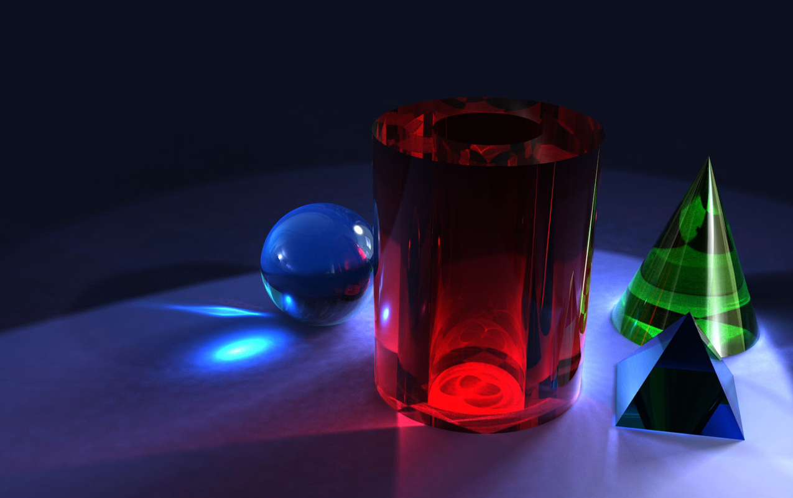
ВІННИЦЬКИЙ НАЦІОНАЛЬНИЙ ТЕХНІЧНИЙ УНІВЕРСИТЕТ
Методи та засоби підвищення реалістичності відтворення кольорів
у засобах комп’ютерної графіки
Виконала:
Піддубецька М. П.
Науковий керівник:
к.т.н., доц. Рейда О. М.
Вінниця – 2015

Slide 2
Методи та засоби підвищення реалістичності відтворення кольорів у засобах комп’ютерної графіки
МЕТА роботи - підвищення реалістичності відтворення кольорів у засобах комп’ютерної графіки.
ОБ’ЄКТ дослідження - процес зафарбовування тривимірних графічних об’єктів у системах комп’ютерної графіки.
ПРЕДМЕТ дослідження - високопродуктивні засоби зафарбовування тривимірних об’єктів.
Для досягнення поставленої мети необхідно розв’язати такі задачі:
Проаналізувати існуючі моделі освітлення та методи зафарбування у комп’ютерній графіці.
Розробити нові методи та моделі освітлення на основі двопроменевої функції відбивної здатності поверхні.
Розробити засоби підвищення реалістичності моделей освітлення за рахунок підвищення їх фізичної адекватності.
Розробити методи перспективно-коректного зафарбування об’єктів.
Розробити програмне забезпечення для моделювання отриманих результатів.
Дослідити ефективність розроблених моделей.

Slide 3

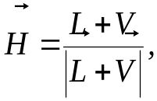
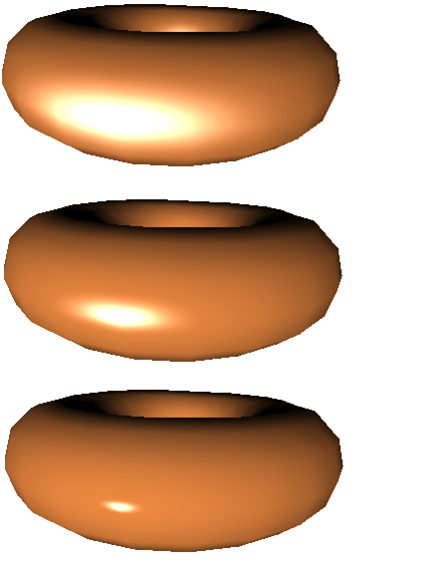
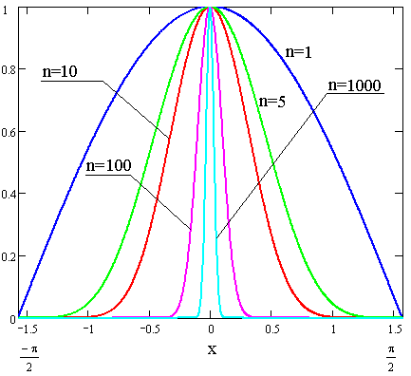

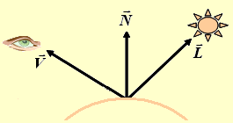
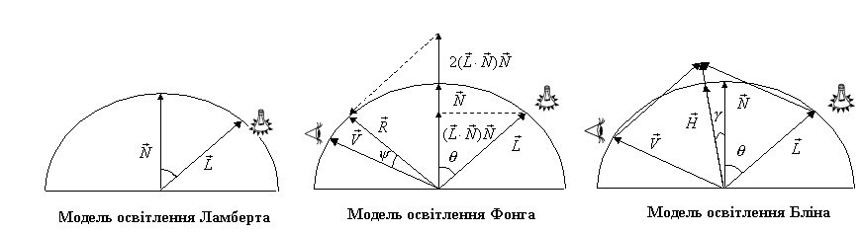
Дистрибутивна функція відбивної здатності поверхні
Функція являється найбільш поширеною дистрибутивною функцією відбивної здатності поверхні.
n=20
n=100
n=1000

Slide 4
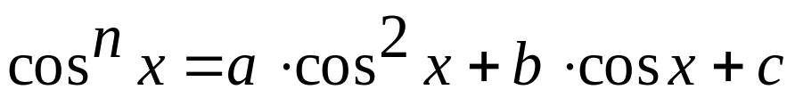
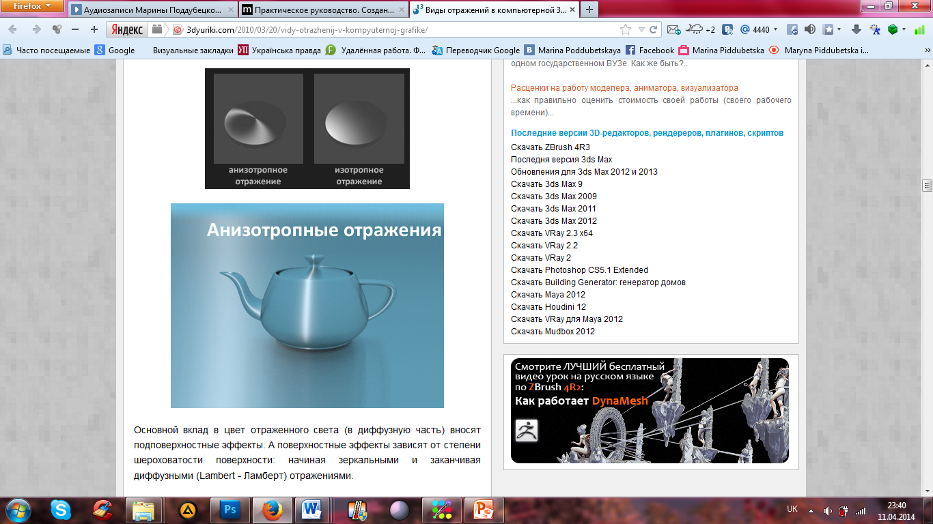
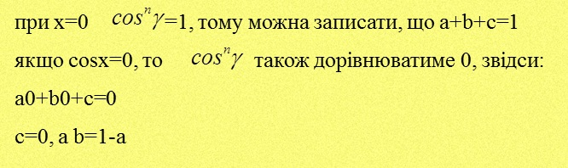
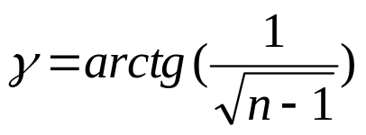
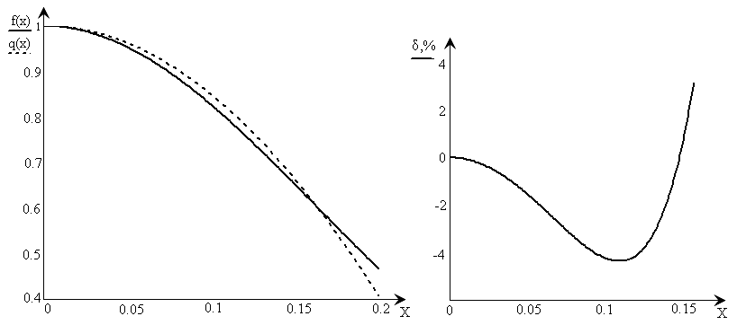
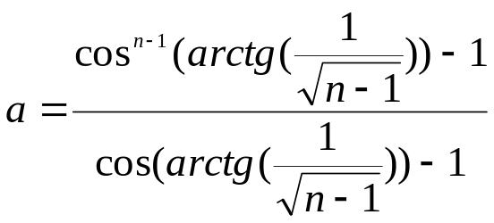
Квадратична апроксимація ДФВЗ
Квадратична апроксимація Відносна похибка
Недолік: різке спадання зони затухання відблиску.

Slide 5
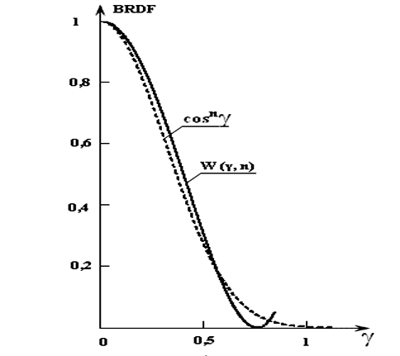





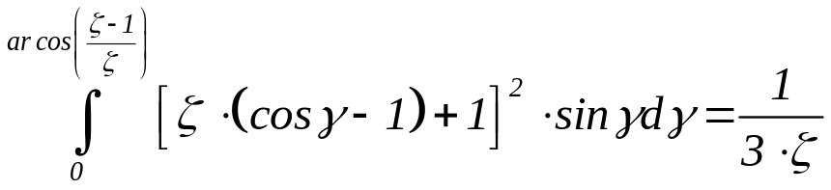

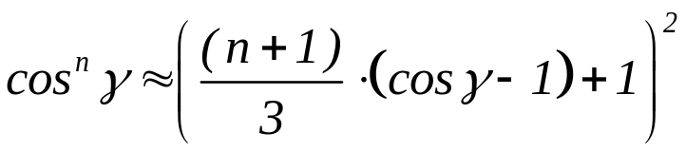
Модель відбивної здатності поверхні з використанням косинус-квадратичної функції
Для апроксимації дистрибутивної функції
використаємо косинус-квадратичну функцію
Знайдемо визначений інтеграл:
Прирівнявши праві частини отриманих виразів, знаходимо, що :
Нова формула має такий вигляд:

Slide 6
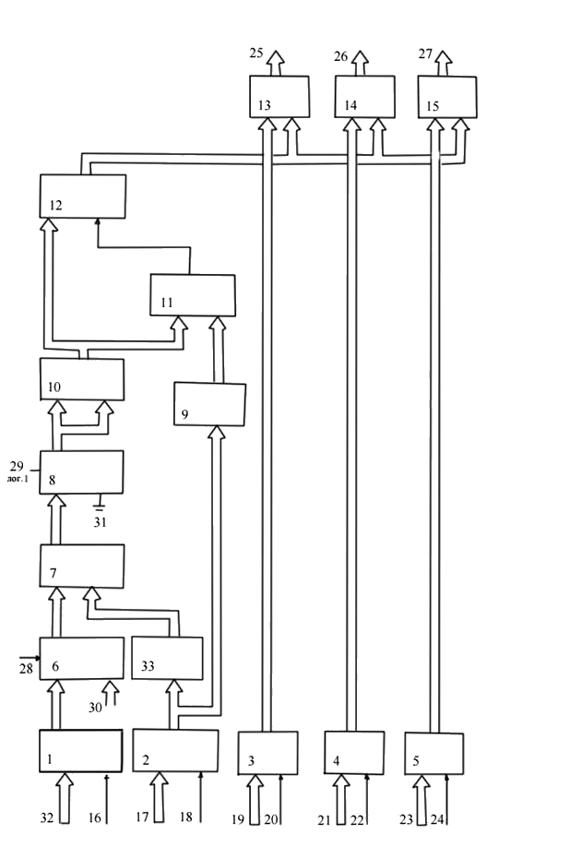
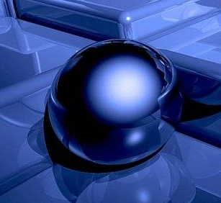
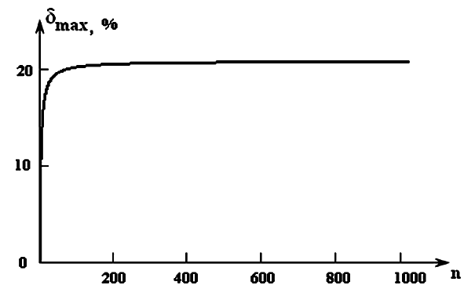
Апаратна реалізація ДФВЗ
Залежність максимальної відносної похибки апроксимації від коефіцієнта n
Структурна схема блока визначення інтенсивності спекулярної складової кольору
Патент України № 92080

Slide 7
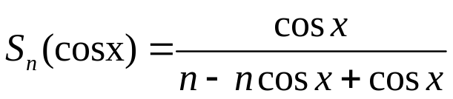
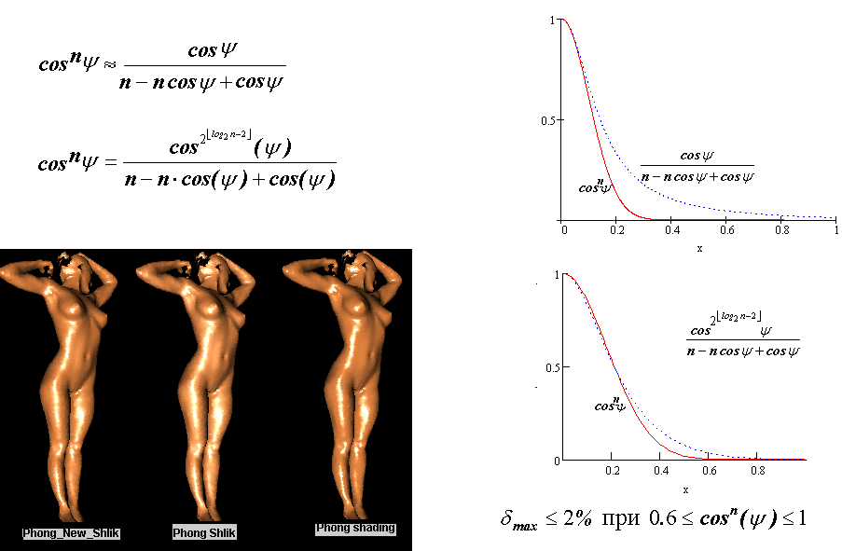
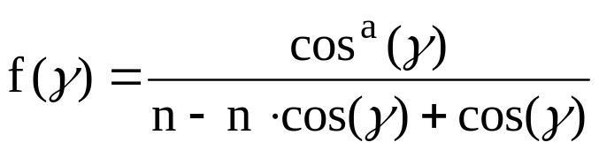

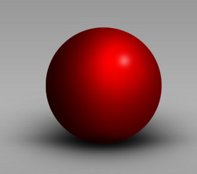
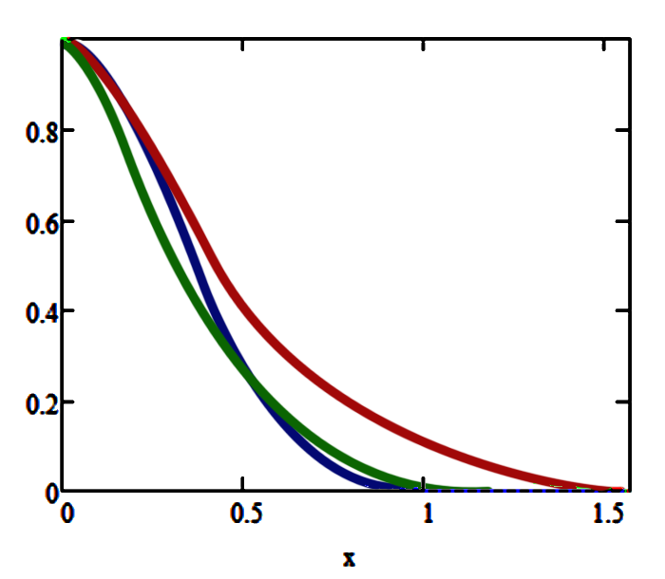

Модифікація ДФВЗ Шліка
ДФВЗ Шліка:
Недолік: повільне спадання функції у зоні
затухання відблиску.
Пропонується така апркоксимація:
вибирається залежно від значення коефіцієнта спекулярності

Slide 8
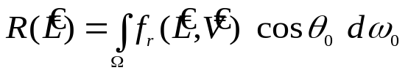
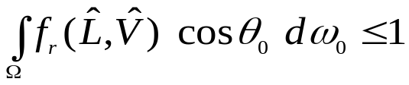
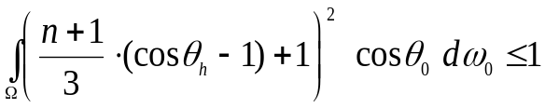
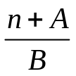
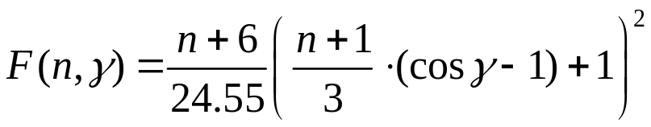
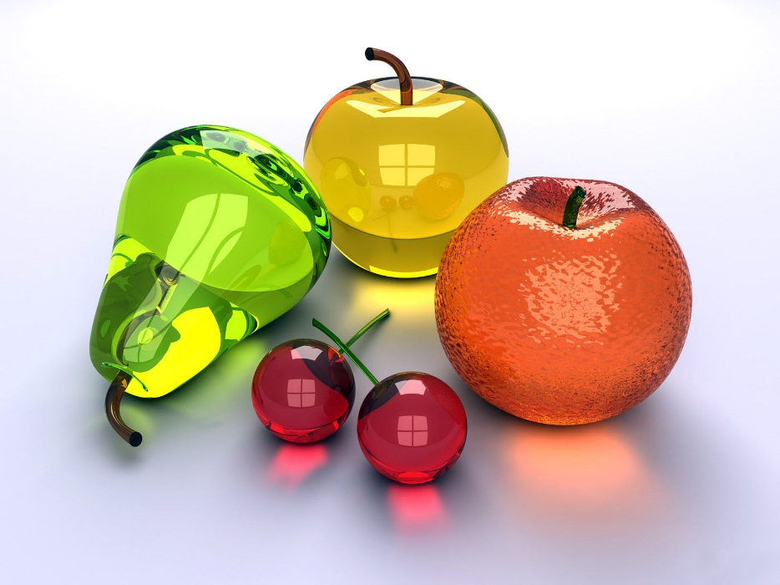
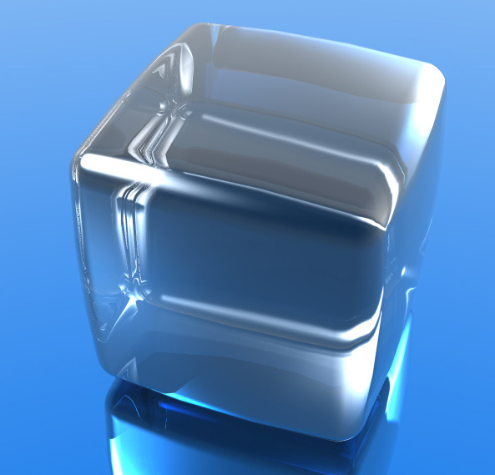
Розробка енергетично-коректної двонаправленої функції
відбивної здатності поверхні
Направлена напівсферична інтегральна відбивальна здатності поверхні:
Енергетично-коректа ДФВЗ
має відповідати умові:
Умова відповідності закону збереження енергії для запропонованої ДФВЗ:
Коефіцієнт для запропонованої ДФВЗ має вигляд:
де А і B – деякі сталі
Запропонована енергетично коректна ДФВЗ:

Slide 9
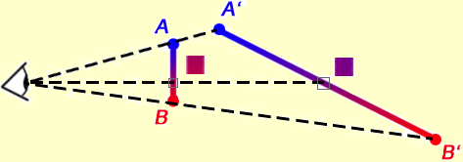


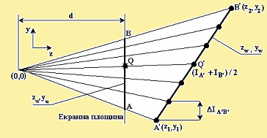
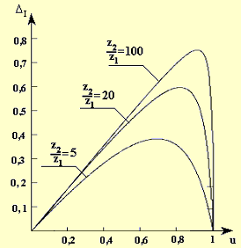

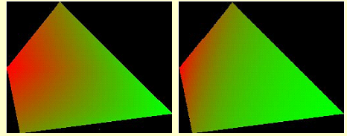
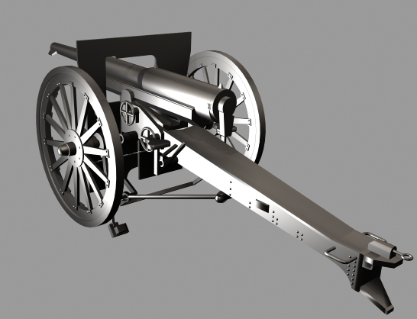
Перспективно-коректне зафарбування
a)
б)

Slide 10
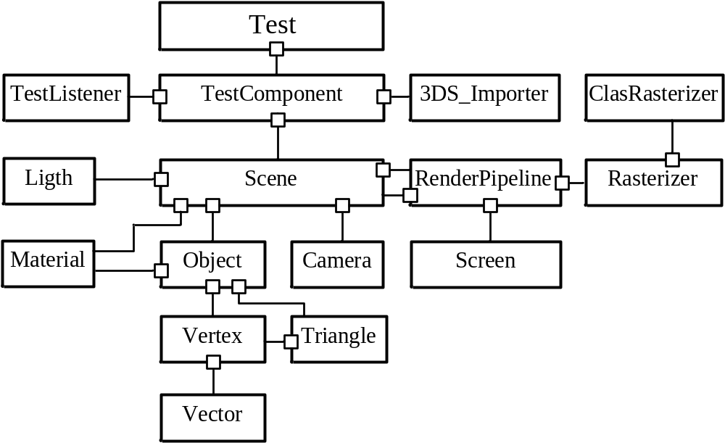
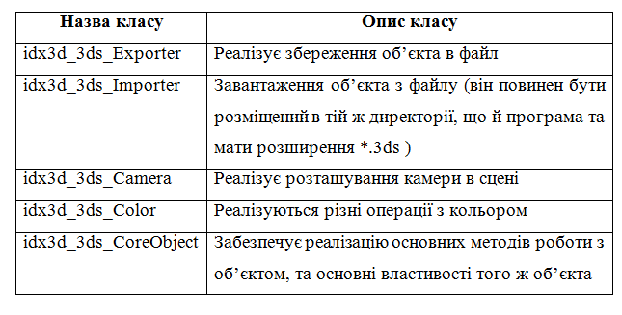
Розробка програмних засобів
Об’єктно-орієнтована модель
програмного модуля
Короткий опис класів,
які використовуються
в програмі

Slide 11
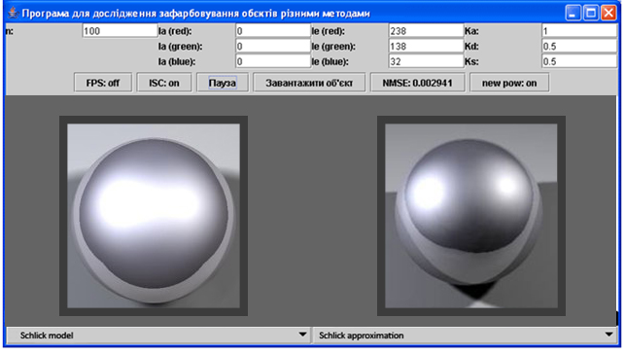
Розробка програмних засобів
Графічний інтерфейс розробленого програмного модуля
Набір кнопок для керування процесом

Slide 12
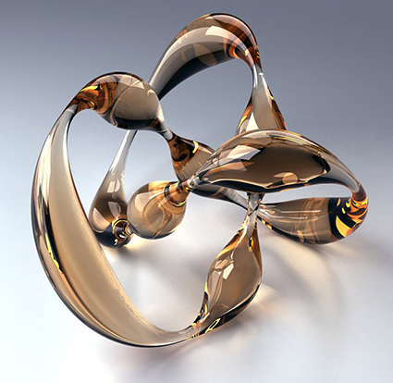
Реалізація ДФВЗ у складі шейдерних програм
Шейдер – це програма для одного із етапів графічного конвеєра, що використовується в тривимірній графіці для визначення параметрів об’єкта чи зображення.
Вихідні дані для вершинного шейдера:
POSITION – позиція;
PSIZE – розмір точки;
FOG – коефіцієнт «туманності» для вершини;
COLOR – колір;
TEXCCORD – текстурні координати.
Вихідні дані для фрагментного
шейдера:
COLOR – колір;
DEPTH – значення глибини.

Slide 13
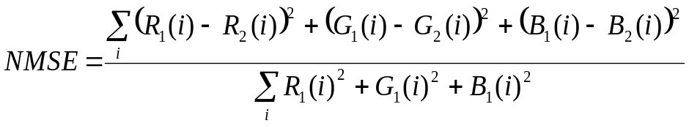
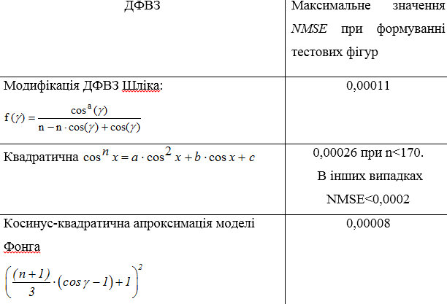
Експериментальні дослідження
Нормована середньоквадратична похибка (NMSE) - візуальна відмінність між двома зображеннями, яку визначають за формулою:

Slide 14
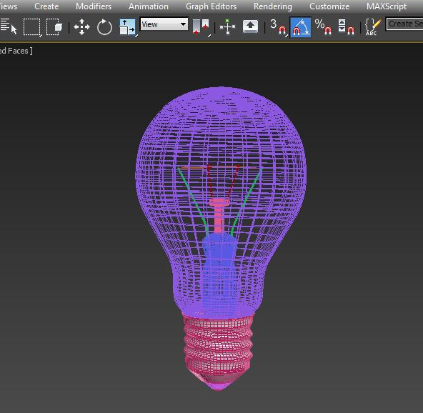
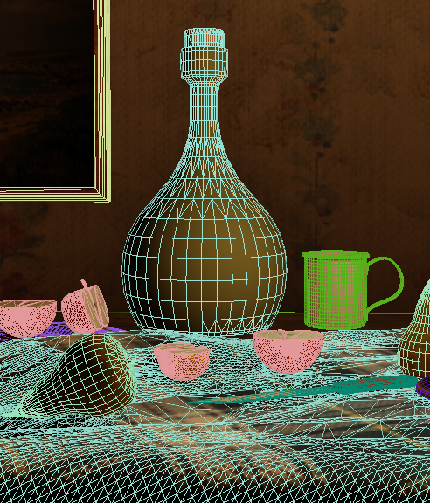
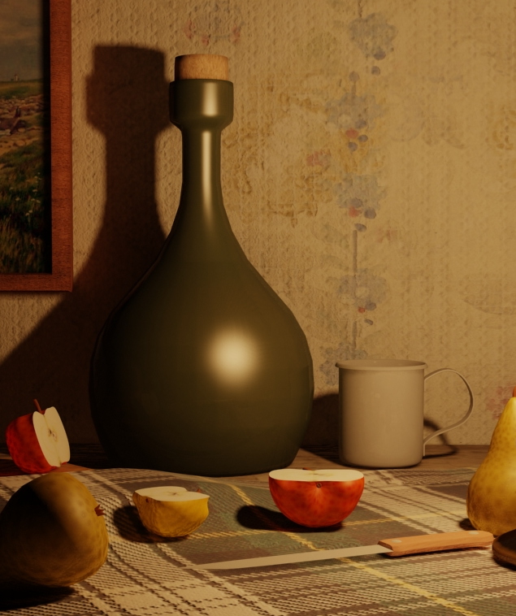

Приклади сформованих зображень

Slide 15
Наукова та практична цінність отриманих результатів
Наукова новизна одержаних результатів:
Подальшого розвитку дістали моделі двопроменевої функції відбивної здатності поверхні
Розроблено апроксимацію ДФВЗ квадратичною функцією
Розроблено модель з використанням косинус-квадратичної функції
Подальшого розвитку отримала модифікація функції Шліка, яка значно точніше відтворює як зону відблиску, так і зону блюмінгу.
Запропоновано методи перспективно-коректного зафарбування
Розроблено енергетично-коректну ДФВЗ, яка забезпечує виконання закону збереження енергії, що забезпечує підвищення реалістичності.
Практичне значення одержаних результатів:
Розроблено шейдерні програми, які інтегровано в професійний графічний конвеєр 3dfx.
Отримані експериментальні оцінки для розроблених моделей і методів.
Запропоновано нову структуру пристрою для визначення інтенсивності спекулярної складової кольору, захищену патентом України.
Розроблено програму для відтворення спекулярної складової кольору, яку захищено авторським правом на твір у Державній службі інтелектуальної власності України.
Результати опубліковано в опубліковано в 11 наукових працях, з яких 2 статті опубліковано у виданнях, що входять до переліку фахових видань, затверджених ВАК України, 1 патент України на корисну модель, 2 свідоцтва на реєстрацію авторських прав на комп’ютерні програми у Державній службі інтелектуальної власності України, 7 тез доповідей

Slide 16
ДЯКУЮ ЗА УВАГУ!

